Slide 1
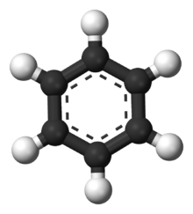
AROMATIČNI UGLJOVODONICI
HEMIJA
STOMATOLOGIJA

Slide 2
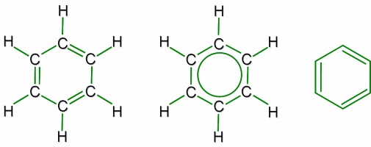
AROMATIČNI UGLJOVODONICI
HEMIJA
STOMATOLOGIJA

Slide 3
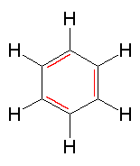
AROMATIČNI UGLJOVODONICI
Kekule-ova struktura benzena (1865.)
HEMIJA
STOMATOLOGIJA

Slide 4
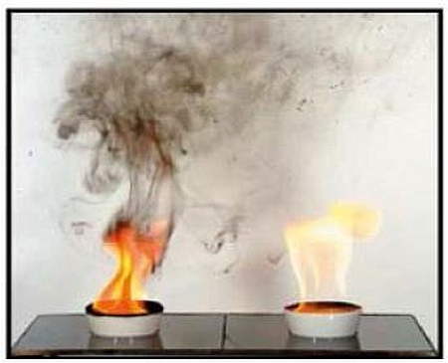
AROMATIČNI UGLJOVODONICI
Dobijanje benzena
HEMIJA
STOMATOLOGIJA

Slide 5
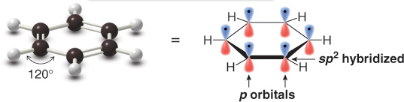
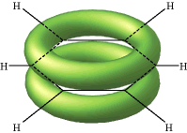
AROMATIČNI UGLJOVODONICI
Molekulsko-orbitalna slika benzena
HEMIJA
STOMATOLOGIJA

Slide 6
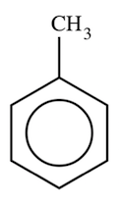
AROMATIČNI UGLJOVODONICI
Nomenklatura
Drugi član homologog niza aromatičnih ugljovodnika je metilbenzen (zove se još i toluen
HEMIJA
STOMATOLOGIJA

Slide 7
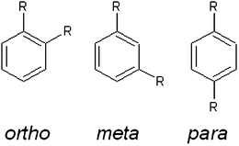
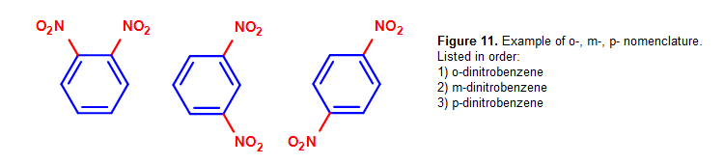
AROMATIČNI UGLJOVODONICI
Nomenklatura
o-dinitrobenzen
m-dinitrobenzen
p-dinitrobenzen
HEMIJA
STOMATOLOGIJA

Slide 8
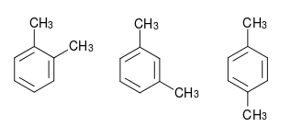
AROMATIČNI UGLJOVODONICI
Nomenklatura
Na slici su tri ksilena (dimetilbenzena).
HEMIJA
STOMATOLOGIJA

Slide 9
AROMATIČNI UGLJOVODONICI
Nomenklatura
HEMIJA
STOMATOLOGIJA

Slide 10
AROMATIČNI UGLJOVODONICI
Fenil-grupa i alkil-benzeni
HEMIJA
STOMATOLOGIJA

Slide 11
AROMATIČNI UGLJOVODONICI
Fenil-grupa i alkil-benzeni
Etenilbenzen
(stiren)
HEMIJA
STOMATOLOGIJA

Slide 12
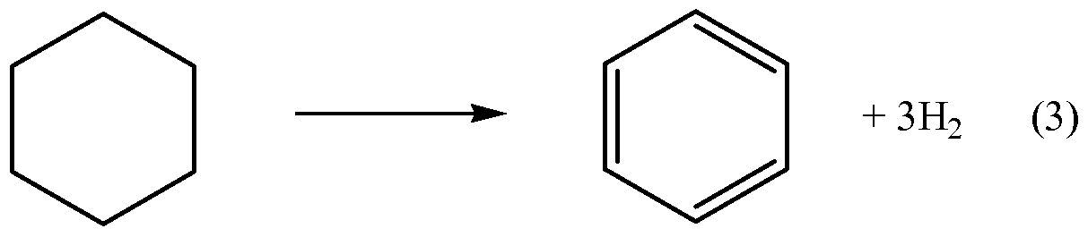
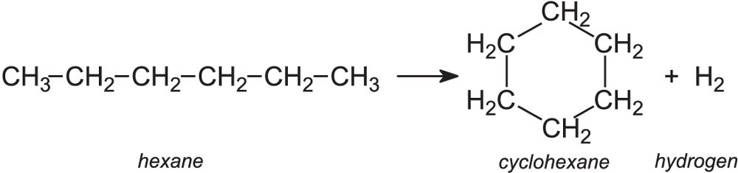
Dobijanje aromatičnih ugljovodonika
AROMATIČNI UGLJOVODONICI
Aromatizacija (dehidrogenizacija)
Dehidrociklizacija
HEMIJA
STOMATOLOGIJA

Slide 13
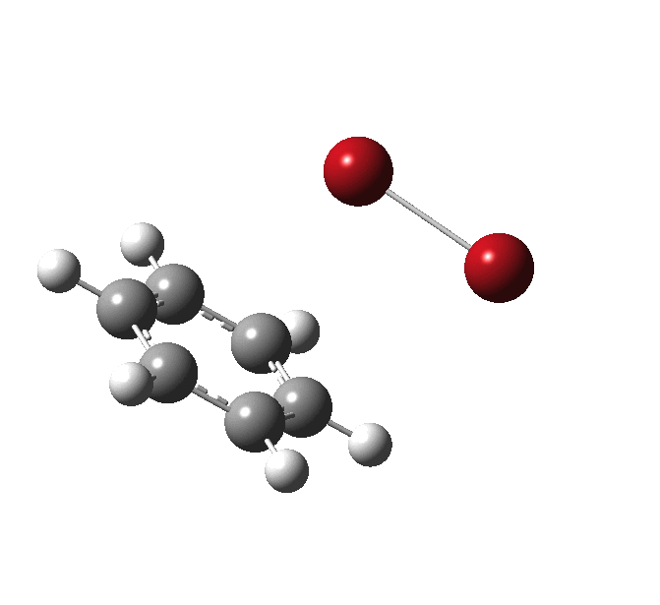
AROMATIČNI UGLJOVODONICI
Hemijske osobine
Halogenovanje
Fe
Brombenzen
HEMIJA
STOMATOLOGIJA

Slide 14
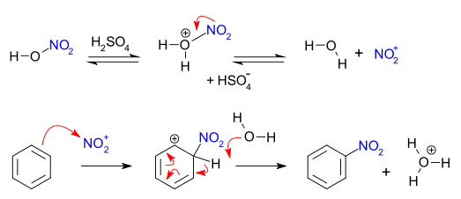
Nitrovanje
AROMATIČNI UGLJOVODONICI
Hemijske osobine
Nitrobenzen
HEMIJA
STOMATOLOGIJA

Slide 15
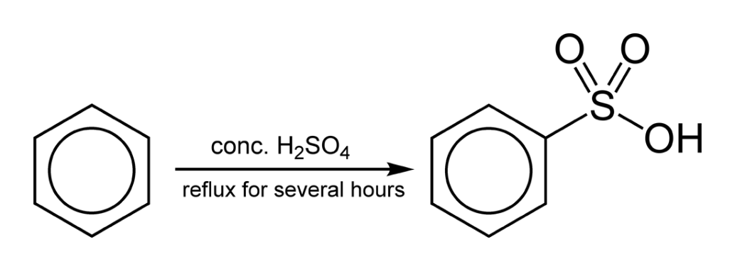
AROMATIČNI UGLJOVODONICI
Hemijske osobine
Sulfonovanje
Friedel-Crafts-ovo alkilovanje
HEMIJA
STOMATOLOGIJA

Slide 16
AROMATIČNI UGLJOVODONICI
Hemijske osobine
Reakcije adicije
HEMIJA
STOMATOLOGIJA

Slide 17
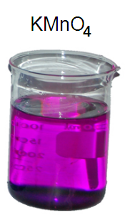
AROMATIČNI UGLJOVODONICI
Hemijske osobine
Oksidacija benzilnog položaja
https://youtu.be/bowWOuOs_SU
https://youtu.be/XhRHk4zLR8A
HEMIJA
STOMATOLOGIJA

Slide 18
AROMATIČNI UGLJOVODONICI
Policiklični aromatični ugljovodonici
Nekondenzovani (=izolovani benzenovi prstenovi)
Kondenzovani (=spojeni benzenovi prstenovi)
- linearni kondenzovani
HEMIJA
STOMATOLOGIJA

Slide 19

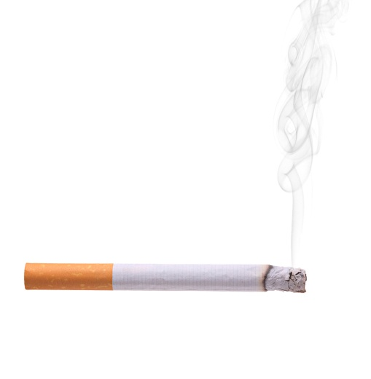
AROMATIČNI UGLJOVODONICI
Policiklični aromatični ugljovodonici
- Angularni kondenzovani (=pod uglom)
HEMIJA
STOMATOLOGIJA

Slide 20
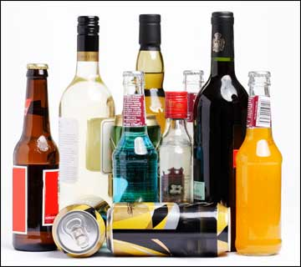
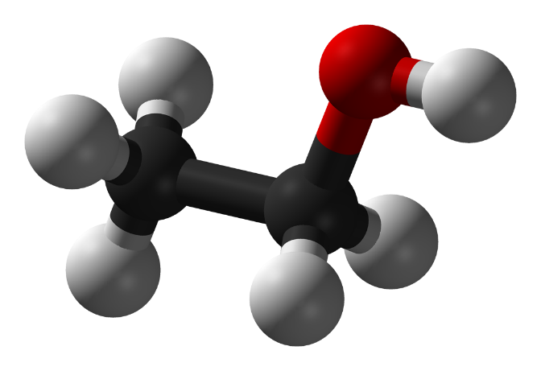
ALKOHOLI
HEMIJA
STOMATOLOGIJA

Slide 21
ALKOHOLI
Podjela alkohola:
-prema broju OH-grupa
HEMIJA
STOMATOLOGIJA

Slide 22
ALKOHOLI
Podjela alkohola:
-Prema prirodi C-atoma za koji je vezana hidroksilna grupa
HEMIJA
STOMATOLOGIJA

Slide 23
ALKOHOLI
Podjela alkohola:
-Prema ugljeničnom nizu za koji je vezana hidroksilna grupa
HEMIJA
STOMATOLOGIJA

Slide 24
ALKOHOLI
Nomenklatura
HEMIJA
STOMATOLOGIJA

Slide 25
ALKOHOLI
Izomerija
Izomerija kod alkohola je uslovljena strukturom ugljeničnog skeleta kao i položajem hidrokslilne grupe
Izomeri alkohola sa 4 C-atoma
HEMIJA
STOMATOLOGIJA

Slide 26
Dobijanje alkohola
ALKOHOLI
Nukleofilna supstitucija iz halogenalkana
Redukcija karbonilnih jedinjenja
HEMIJA
STOMATOLOGIJA

Slide 27
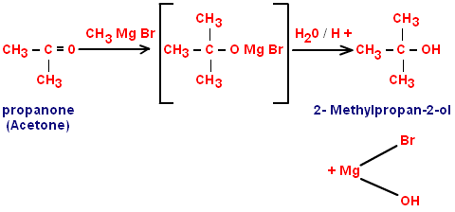
ALKOHOLI
Kiselo-katalizovana adicija vode na alkene
Grinjarova sinteza
HEMIJA
STOMATOLOGIJA

Slide 28
ALKOHOLI
Hemijske osobine
Dobijanje alkoksida (kisele osobine alkohola)
Alkoksidi su jake baze jer su alkoholi slabe organske kiseline!!!
HEMIJA
STOMATOLOGIJA

Slide 29
ALKOHOLI
Hemijske osobine
Esterifikacija
Reakcija alkohola sa HX-kiselinama
HEMIJA
STOMATOLOGIJA

Slide 30
ALKOHOLI
Hemijske osobine
Oksidacija alkohola
Dehidratacija alkohola
HEMIJA
STOMATOLOGIJA

Slide 31
Važniji alkoholi
ALKOHOLI
Metanol
Etanol – dobija se fermentacijom skroba
https://youtu.be/znhalRdr5Zs
HEMIJA
STOMATOLOGIJA

Slide 32

ALKOHOLI
Alkoholi patoke
HEMIJA
STOMATOLOGIJA

Slide 33
ALKOHOLI
Aromatični alkoholi
Dobijanje
HEMIJA
STOMATOLOGIJA

Slide 34
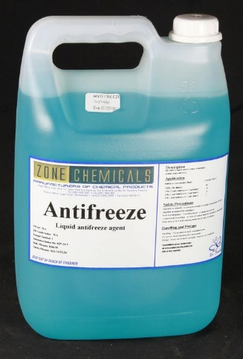
Polihidroksilni alkoholi
ALKOHOLI
Etilen-glikol (glikol)
HEMIJA
STOMATOLOGIJA

Slide 35
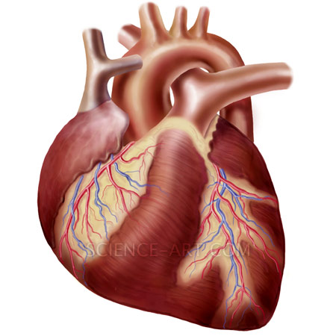
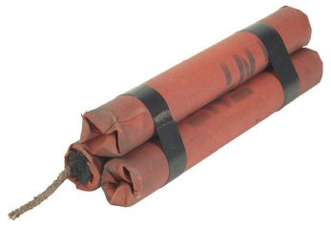
ALKOHOLI
Glicerol
Glicerol-trinitrat (,,nitroglicerin“)
HEMIJA
STOMATOLOGIJA

Slide 36
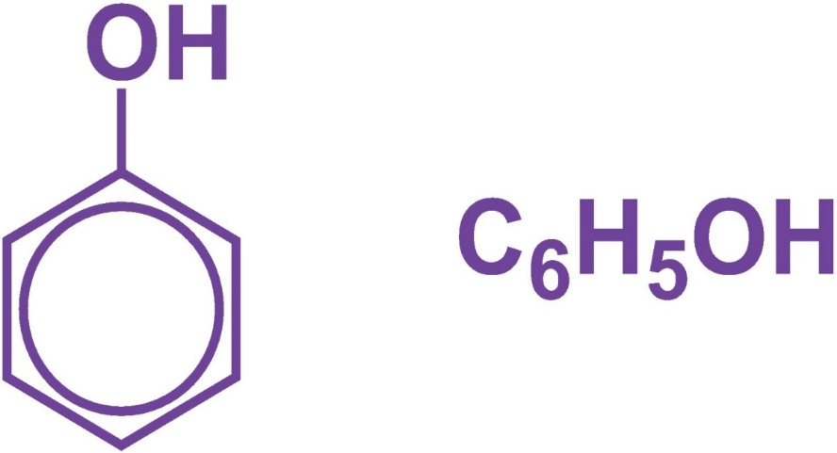
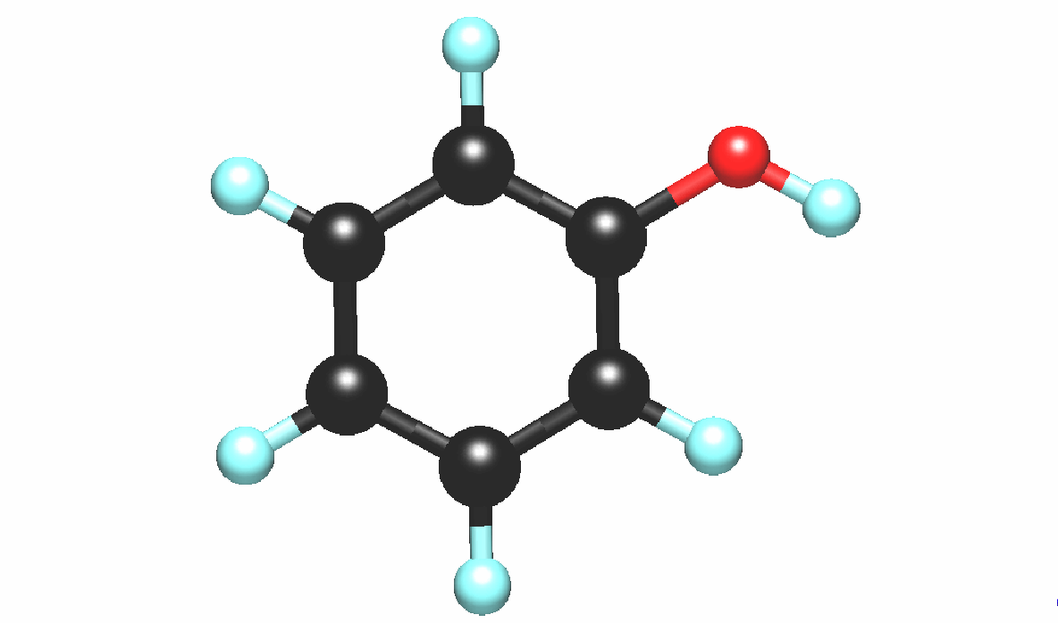
FENOLI
HEMIJA
STOMATOLOGIJA

Slide 37
FENOLI
HEMIJA
STOMATOLOGIJA

Slide 38
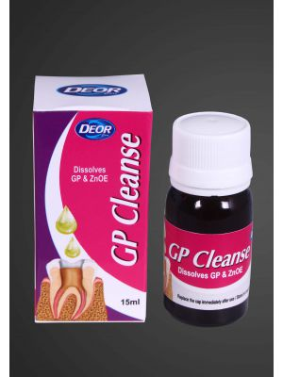
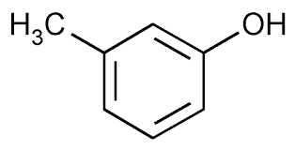
FENOLI
m-krezol
HEMIJA
STOMATOLOGIJA

Slide 39
FENOLI
Formokrezol je derivat krezola koji se u dentalnoj medicini koristi već više od jednog veka. Formaldehidna komponenta ovog jedinjenja ima jako baktericidno svojstvo. Sem toga, poseduje mogućnost blokiranja mnogih enzima zapaljenskih procesa. U današnje vreme, on se koristi u pulpotopiji pri čemu se mora voditi računa o dozi i vremenu kontakta. [6] Preporučen rastvor po Buckley-ju je njegovo mešanje sa glicerinom i vodom, pri čemu formokrezol ima udeo od 20 masenih procenata.
HEMIJA
STOMATOLOGIJA

Slide 40
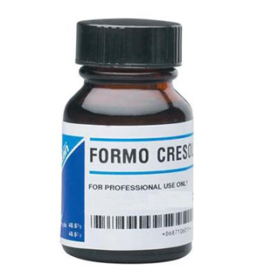
FENOLI
On se nikada ne sme primenjivati na tkivo koje krvari, kao ni kod osoba osetljivih na formaldehid i trudnica. Upotreba ovog jedinjenja u stomatologiji je izazvala mnoge polemike o tome da li je njegova upotreba prihvatljiva. Međutim, ovo jedinjenje se danas i dalje široko primenjuje.
HEMIJA
STOMATOLOGIJA

